Slide 1
PROGRAMAÇÃO II CCT0418
Prof. André Luiz Braga
M.Sc - COPPE/UFRJ
D.Sc – IBM Silicon Valley Lab / COPPE / UFRJ
IBM Certified Sr. IT Architect / Open Group
Email: andre.luiz.braga2000@gmail.com
(Favor enviar um email com o assunto “CCT0418-<Turma>” para ser incluído na lista de distribuição)
Material do curso disponível em: https://github.com/andrelb2000/CURSOS

Slide 2
Programação II Aula 1
Apresentação
Avisos
Conteúdo Programático
Bibliografia
GUIs em JAVA
Visão Geral do SWING
Revisão de Java e Exercícios

Slide 3
Avisos
Todo material do curso estará disponível no site abaixo:
https://github.com/andrelb2000/CURSOS
Favor enviar um email COM SEU NOME para:
andre.luiz.braga2000@gmail.com
ASSUNTO: Assunto “CCT0418-<TURMA>”
Para quem faz mais de uma disciplina comigo, sempre colocar “CCT0418-<TURMA>” quando me mandar email
Para ser incluído na lista de distribuição
A AV1 valerá 50% e o trabalho prático os outros 50%
As provas (AV1, AV2 e AV3 terão parte Objetiva e parte Discursiva (Escritas)

Slide 4
Programação II Conteúdo Programático
Unidade 1 – Interfaces Gráficas
Visão Geral
Arquitetura Geral do SWING / AWT
Componentes de Apresentação
Componentes de Entrada
Componentes de Ação
Gerenciamento de Layout
Unidade 2 – Tratamento de Eventos
Modelo
Tipos de Eventos
Unidade 3 – Threads e Concorrência
Criação e Gerencia
Concorrência
Sincronização
Unidade 4 – Banco de Dados e JDBC
MySQL
JDBC - Criação e Conexão
JDBD – Leitura, Inserção, Exclusão de Dados

Slide 5
Bibliografia
Básica:
DEITEL, JAVA COMO PROGRAMAR - 8a edição
FLANAGAN, David. O guia essencial. 5. ed. Rio de Janeiro: Bookman, 2006.
SANTOS, Fabiano. Linguagens de programação. Rio de janeiro: SESES, 2015.
Complementar:
CORNELL, Gary; HORSTMANN, Cay S. Core Java - Vol. 1 - Fundamentos - 8a. ed., Pearson Education, 2010.
CORNELL, G. ; HORSTMANN, Cay : Core Java 2: Recursos Avançados . São Paulo,SP: Makron Books, 2001.
ECKEL, Bruce. Thinking in Java (4th edition). Upper Saddle River, New Jersey: Prentice Hall., 2006.
HUBBARD, J. R. Programação com Java. 2a. ed. Rio de Janeiro:Bookman, 2006.
REESE, George. JDBC e Java: programação para banco de dados [tradução Marcos Vieira.]. São Paulo: Berkeley Brasil, 2001.
SIERRA, Kathy; Bates, Bert. Use a Cabeça! Java, 2a. edição, ed. AltaBooks, 2007.

Slide 6




Programação II Graphical User Interfaces (GUIs)
AWT - Abstract Window Toolkit
JAVA 1.1
Muito Código nativo
SWING ➔ Ultrapassado ?
Visual Configurável
MVC (Model View Controler)
IBM’s SWT - STANDARD WIDGET TOOLKIT
Mais rápido e leve
Superado por novas versões do SWING
JavaFX ➔ Atual Tendencia

Slide 7
Programação II Visão Geral do Swing – MVC

Slide 8
Programação II SWING – Hierarquia de Componentes

Slide 9
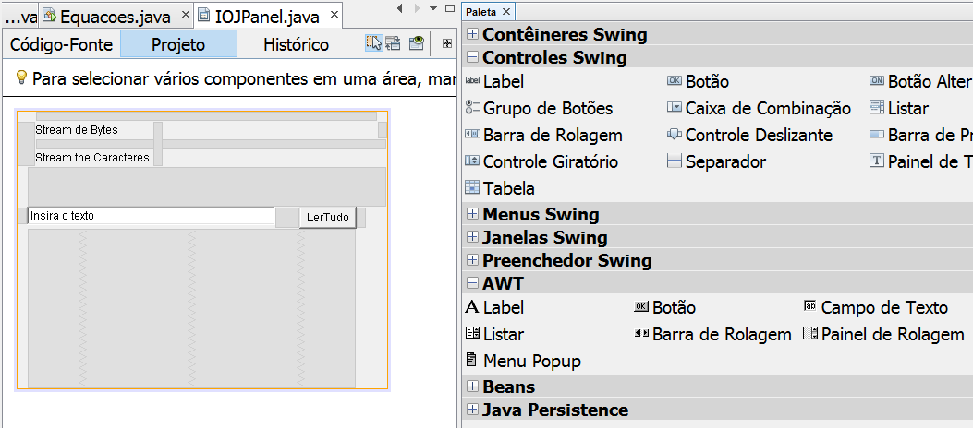
Programação II SWING – Exemplo (NetBeans)

Slide 10
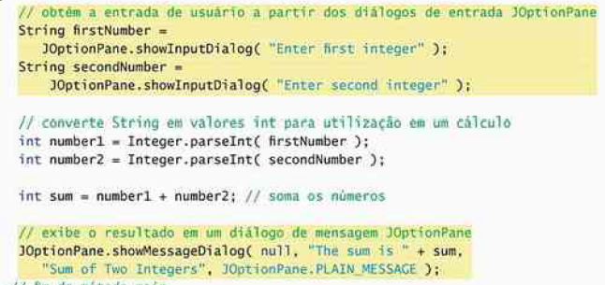
Programação II SWING – GUI Padrão – JOptionPane (Deitel Cap. 14)

Slide 11
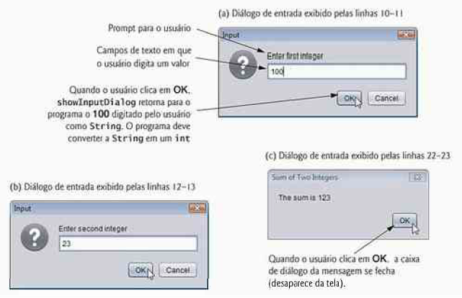
Programação II SWING – GUI Padrão – JOptionPane (Deitel Cap. 14)

Slide 12
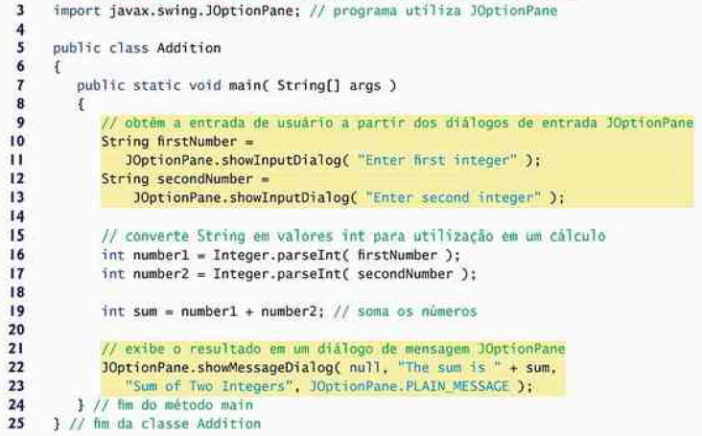
Programação II SWING – GUI Padrão – JOptionPane (Deitel Cap. 14)

Slide 13
Programação II Aula 1 – Exercício em Sala(1)
Criar uma aplicação em JAVA usando o padrão MVC:
Criar uma classe “Pessoa”(Model) contendo o nome e idade de uma pessoa, com seus respectivo construtor e atributos.
Criar uma Classe “ViewPessoa” (View) que vai receber os dados da pessoa e mostrar em uma janela
Criar uma classe “GerenciarPessoa” que vai criar um objeto Pessoa, obter seus dados e depois criar um objeto da classe ViewPessoa e mostrar na tela. A sua classe principal “main” NAO será essa classe. Crie uma classe “Aplicação” para inicializar seu programa

Slide 14
Programação II Aula 1 – Exercício em Sala(2)
Repetir o exercício anterior mas acrescente a leitura dos dados do modelo
Aprimore o exercício anterior para ler continuamente os dados até que o usuario “cancele”

Slide 15
Programação II Aula 1 – Exercício pra casa
Modifique o programa feito em aula para:
Criar um outro objeto “View” para entrar os dados da pessoa
Criar um método no objeto pessoa para armazenar os dados num arquivo
Criar um método no Controlador que ao ler os dados da pessoa, passe para a view a informação se a pessoa é maior de idade (>18) para que seja apresentado

